Slide 1
ГАПОУ «Казанский авиационно-технический колледж им. П.В. Дементьева»
Курсовой проект
По дисциплине МДК 02.01. Технология разработки программного обеспечения
Тема: Проектирование программно-информационного ядра АИС по теме: "Отдел гарантий ІТ-компании"
Выполнил студент группы 21И1
Случаев М. К.
Руководитель:
Мавлекеева Л.И.
г. Казань, 2024 год

Slide 2

Цель
Целью работы является проектировка информационной системы, позволяющей эффективно управлять сделками на гарантийное обслуживание

Slide 3

Задачи
Анализ предметной области
Разработка UML диаграмм
Составление технической документации
Разработка дизайна

Slide 4
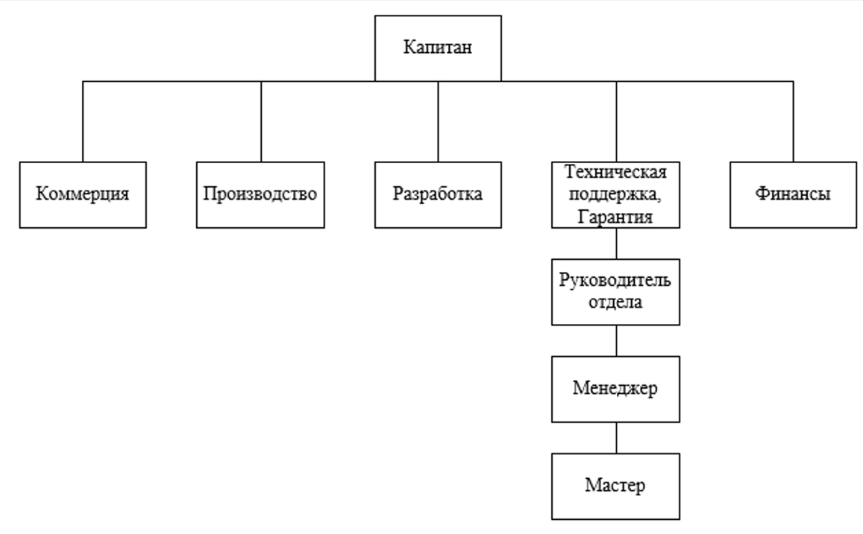
Структура компании

Slide 5
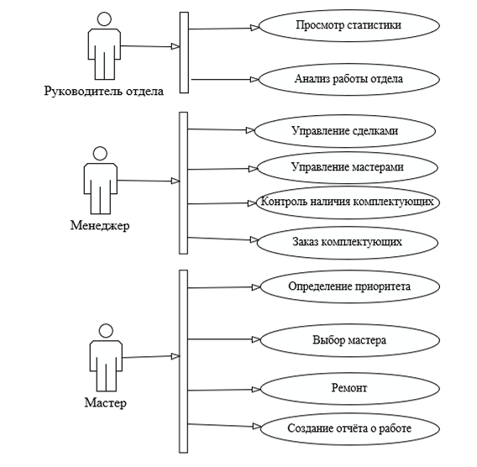
Диаграмма прецедентов

Slide 6
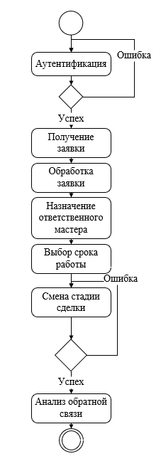
Диаграмма активности

Slide 7
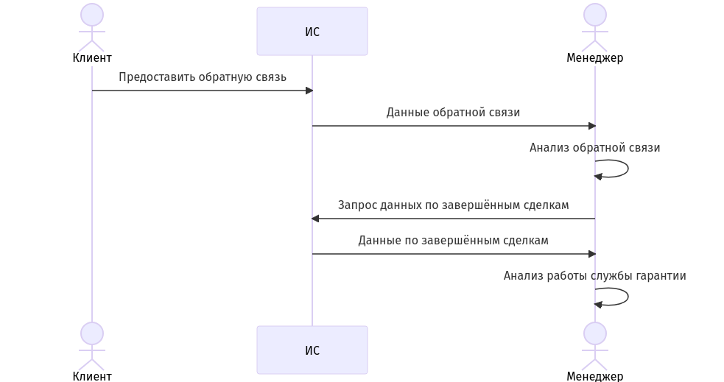
Диаграмма последовательности

Slide 8
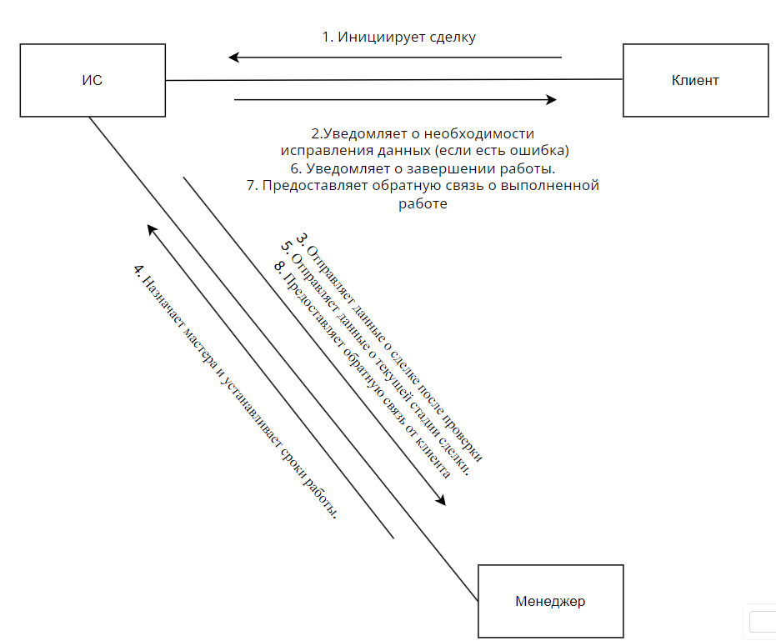
Диаграмма кооперации

Slide 9
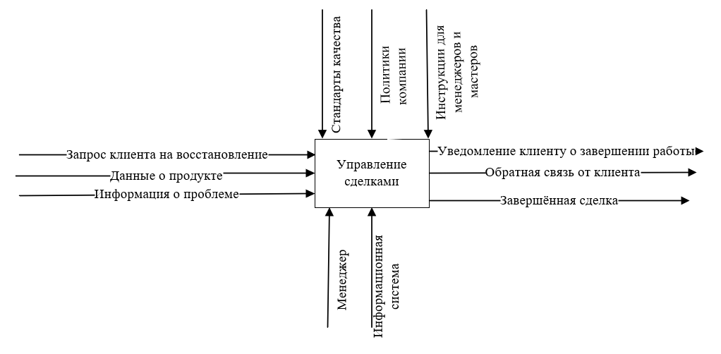
- Контекстная диаграмма

Slide 10
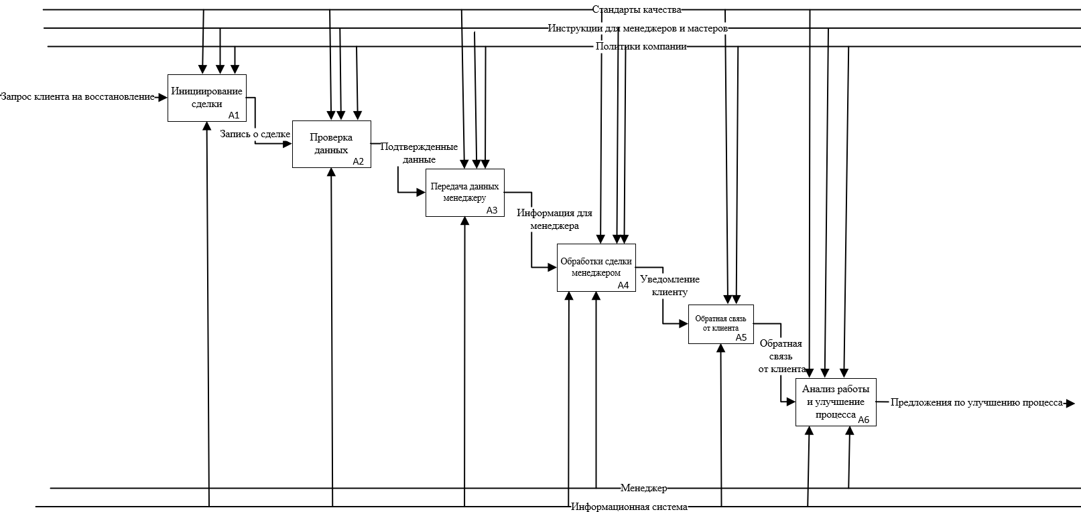
Декомпозиция контекстной диаграммы

Slide 11
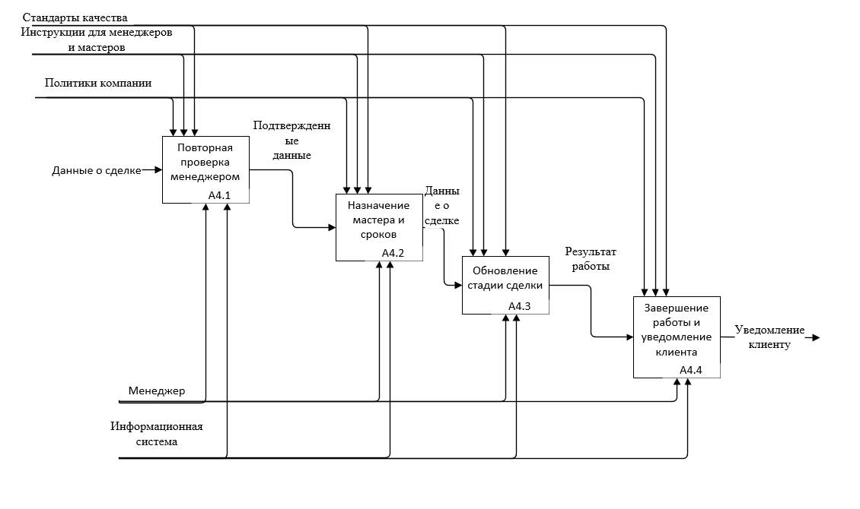
Декомпозиция блока A4

Slide 12
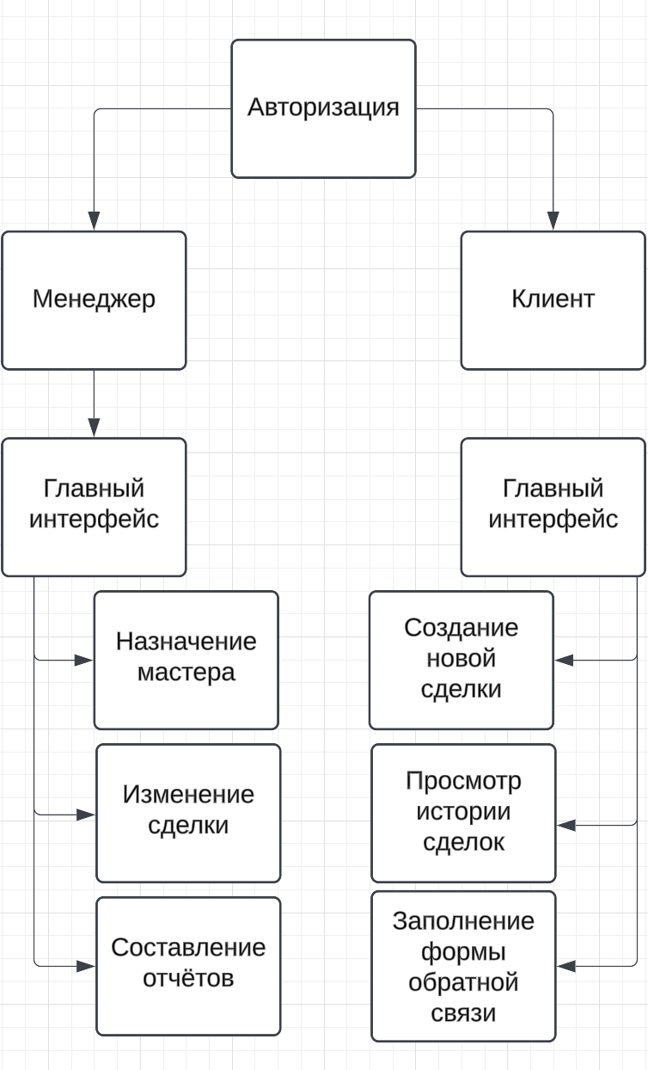
Структурная схема интерфейса

Slide 13









Номер сделки:
1944102694
Мастер: Иванов А. Н.
Оборудование:
Домофон Один
Дата обращения: 26.11.2024
Статус:
В работе
Обратная связь
Редактировать
Номер сделки:
2310152341
Мастер: Иванов А. Н.
Оборудование:
Домофон Один
Создать сделку

Slide 14

Номер заявки
Дата
Тип оборудования
Контактная информация
Описание проблемы
Создать

Slide 15
1944102694
26.11.2024
Домофон Один
89172506478
При вызове в квартиру не проходит звонок
Сохранить

Slide 16
Оцените сервис
Отвратительно
Неудовлетворительно
Нейтрально
Удовлетворительно
Прекрасно
Оставьте отзыв
Сохранить

Slide 17
Номер сделки:
1944102694
Клиент: Сидоров А. Н.
Оборудование:
Домофон Один
Дата обращения: 15.11.2024
Статус:
В работе
Контакты:
89172506478
Мастер: Иванов А. Н.
Дата завершения: 26.11.2024
Назначить мастера
Сменить стадию
Завершить сделку
Статистика

Slide 18
Мастер
Сроки выполнения
Назначить мастера

Slide 19
Стадия
Сменить стадию

Slide 20
Закрыть

Slide 21

Спасибо за внимание!

